Slide 1
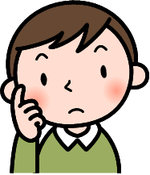

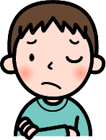

「ふつう」って
なんだろう？

Slide 2

みんなにとっての
「ふつう」って
どんなこと？
・ごはんを食べること？
・ねること？
・学校に行くこと？
・友だちと遊ぶこと？

Slide 3
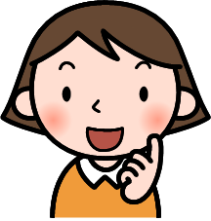
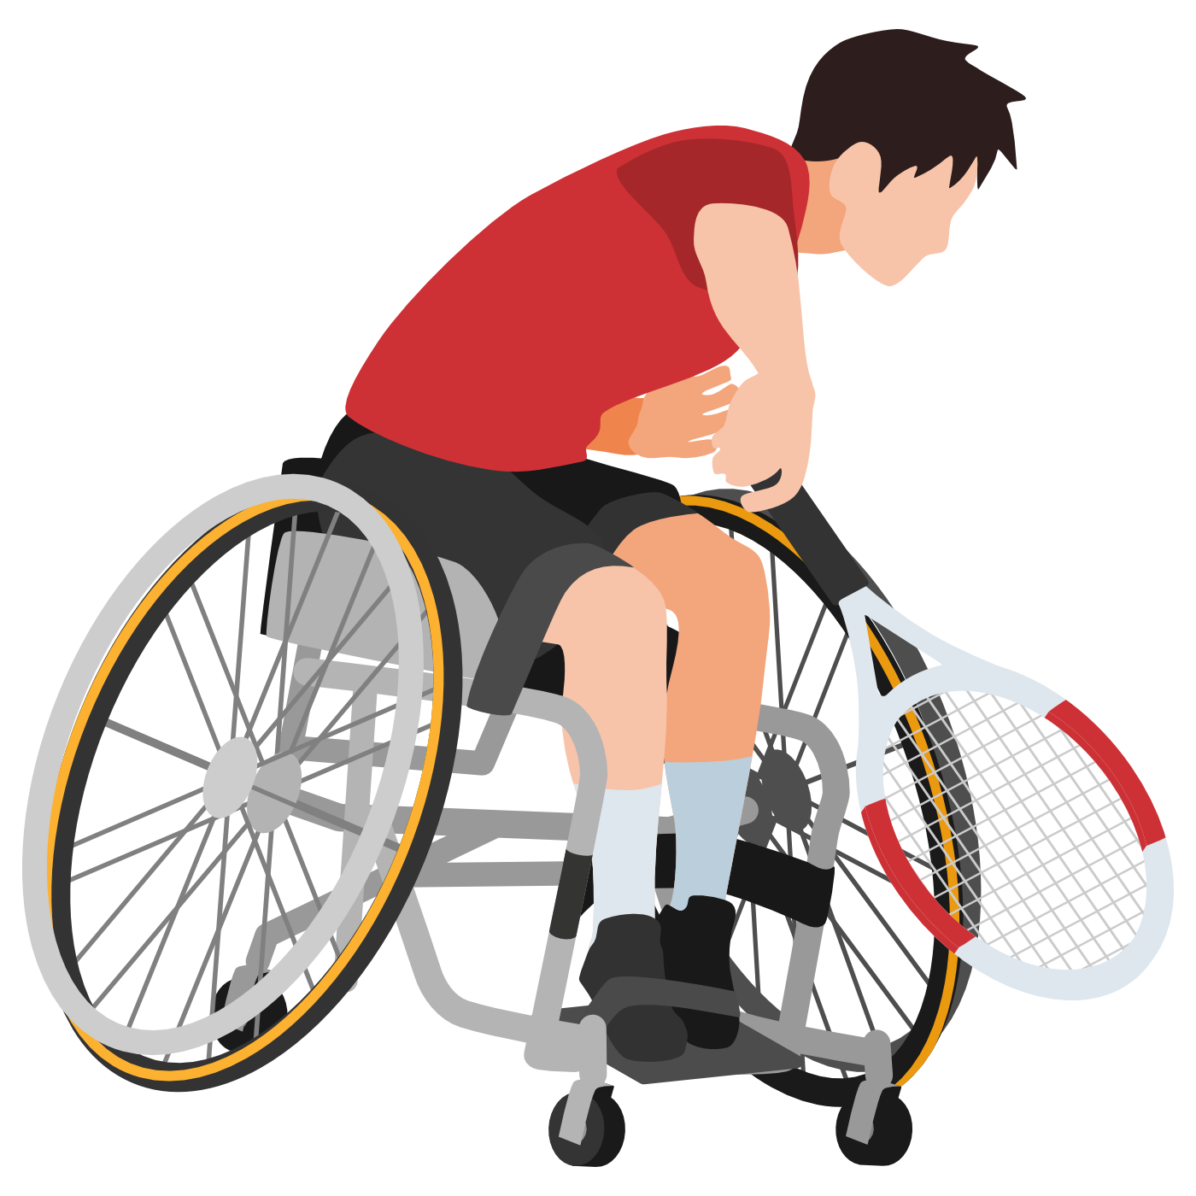

では、このひとの
「ふつう」って
どんなこと？
・まいにち、
車いすに
乗ることが
「ふつう」です。
イラストAC お絵かきオニ

Slide 4
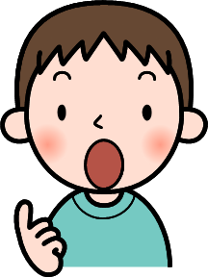
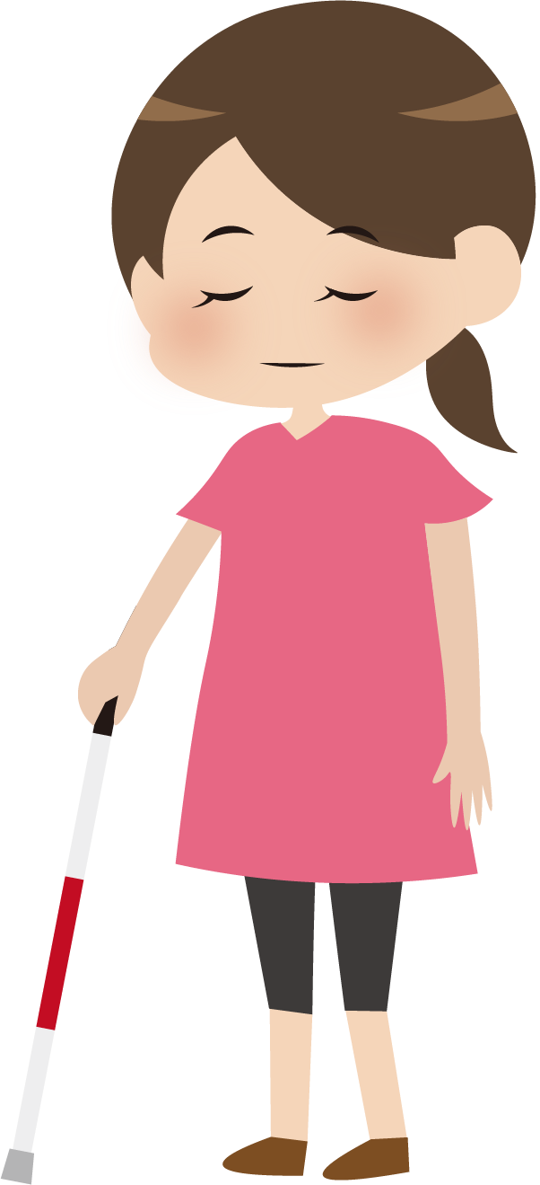

では、このひとの
「ふつう」って
どんなこと？
・白い杖をつかって
歩くことが
「ふつう」です。
イラストAC erimaru

Slide 5

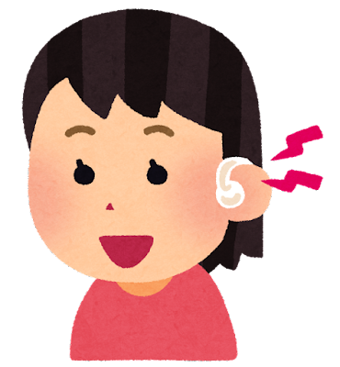

では、このひとの
「ふつう」って
どんなこと？
・ほちょうきを
つかって
きくことが
「ふつう」です。
いらすとや

Slide 6

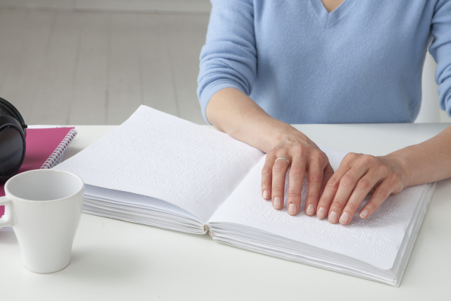
では、このひとの
「ふつう」って
どんなこと？
・ゆびで 本を
読むことが
「ふつう」です。
PhotoAC acworks

Slide 7

こんなふうに
「ふつう」って
１つじゃないんだね。
いろんな「ふつう」が
あるんだね。

Slide 8
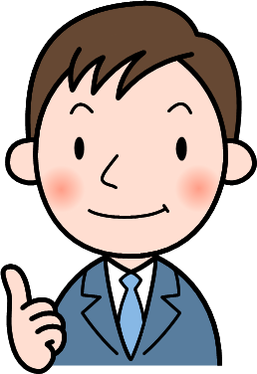
いろんな
「ふつう」を
みてみよう！

Slide 9
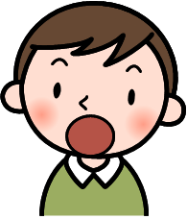
もし、朝、教室に入ったときに、こんなふうだったら？

Slide 10
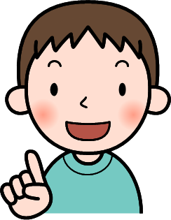
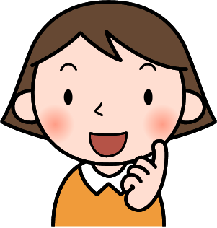


もし、朝、教室に入ったときに、こんなふうだったら？

Slide 11
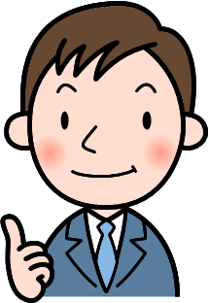
かおのかたち、かみのいろ、せのたかさ は、
ちがっているのが、「ふつう」。
ちがっているから、たのしい。

Slide 12
あなたの ふるさと は？
ふるさとっていうのは、
■ あなたが うまれそだった ところ
■ あなたの おとうさんや おかあさんが
うまれそだったところ

Slide 13

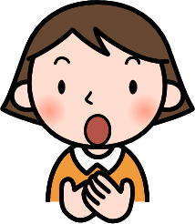

あなたの ふるさと は？
おじいちゃん、おばあちゃんのころから
ずっとここに住んでるよ。
ひっこししたから、
ふるさとは、２つあるよ。
お父さんは、外国から来てるから
日本と外国がふるさとだよ。

Slide 14
ふるさと も、
ちがっているのが、「ふつう」。
ちがっているから、たのしい。

Slide 15
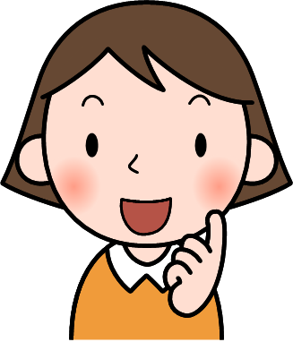
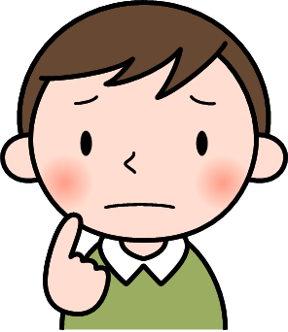

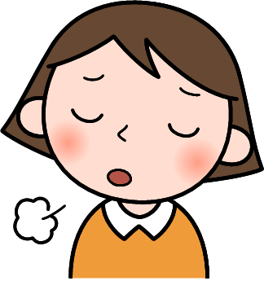
ひろこさんは、スポーツがとくい。
かずおさんは、スポーツがにがて。
かずおさんは、絵をかくのがすき。
ひろこさんは、絵をかくのはにがて。

Slide 16
とくいなこと・にがてなこと も、
ちがっているのが、「ふつう」。
ちがっているから、教えあえる。

Slide 17
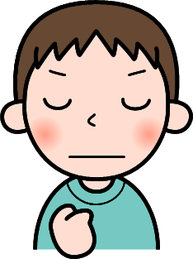
ちがっているのが、「ふつう」。
ちがっているほうが、たのしい。
ほかには、どんなことが
あるかな。
みんなで、さがしてみよう！

Slide 18
わたしと小鳥とすずと ／金子みすず
わたしが りょうてを ひろげても
お空はちっとも とべないが
とべる小鳥は わたしのように、
地面をはやくは 走れない
http://kids.wanpug.com/
わたしが からだを ゆすっても
きれいな音は 出ないけど、
あのなるすずは わたしのように
たくさんなうたは 知らないよ
すずと、小鳥と、それから わたし
みんなちがって、みんないい。

Slide 19



今日は、いろんな「ふつう」が
見つかったね！
「ふつう」って、一人ひとり
ちがうってわかった！
でも、ちがうからって、ばかにしたり
するのは、まちがいですよ！

